Slide 1
Добрый день!

Slide 2
Техника безопасности в кабинете физики.
Будьте внимательны, дисциплинированны, аккуратны, точно выполняйте указания учителя.
При работе со стеклянным оборудованием (колбы, стаканы, термометры и др.) соблюдайте осторожность, располагайте их на рабочем месте так, чтобы не разбить их и не уронить со стола.
При работе с термометром будьте осторожны, не сжимайте его крепко в руках при измерении температуры жидкости, не касайтесь им краев посуды.
Нельзя оставлять без присмотра нагревательные приборы.
При работе с жидкими веществами не пробуйте их на вкус, не разбрызгивайте и не разливайте.
Не устанавливайте на краю стола штатив, во избежание его падения.
Берегите оборудование и используйте его по назначению.
При получении травмы обратитесь к учителю.

Slide 3
Тема урока: Решение задач на расчёт количества теплоты при нагревании и охлаждении, а так же горении вещества.

Slide 4
Ответьте на вопросы:
Объясните физический смысл удельная теплоемкость керосина с=2100
Поясните физический смысл удельная теплота сгорания нефти q=
Что больше 2кДж или 200 Дж?
Медной и стальной гирькам одинаковой массы передали равные количества теплоты. У какой гирьки температура изменится сильнее?
Можно ли вскипятить ведро воды свечкой?
Почему в пустынях днем очень жарко, а ночью температура падает ниже ?

Slide 5
Рассчитайте количество теплоты, которое выделяется при сгорании различного топлива
 | Бензин | Дизельное топливо | Газ
расход | 10,5л/100 км | 8,5л/100 км | 15,5л/100км
 |  | 860 | 2,019

Slide 6
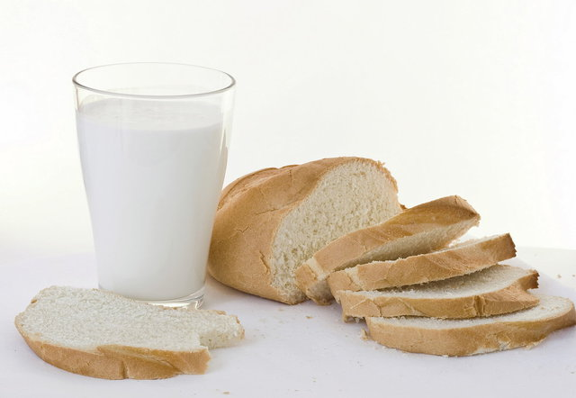
Задача 1:
При подготовке к урокам в течение двух часов Вы тратите около 800 кДж энергии. Восстановите ли Вы запас энергии, если выпьете 200 мл молока и съедите 50г пшеничного хлеба? (Плотность молока 1036 , удельная теплота сгорания:
молока , хлеба )

Slide 7
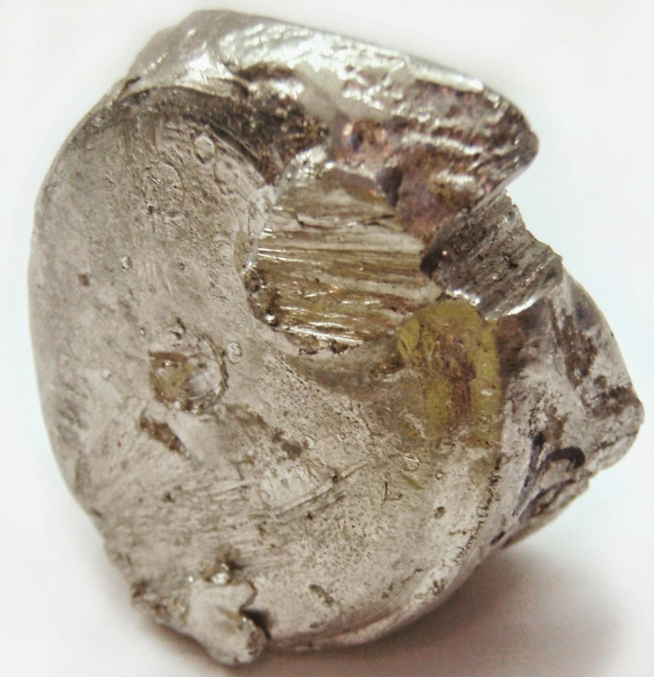
Задача 2:
В 1904 г. на Урале был найден платиновый самородок, для нагревания которого на 200 потребовалось бы 23056 Дж энергии. Какова масса данного самородка?

Slide 8
Рефлексия:
Зеленый – я хорошо понял, как рассчитывать количество теплоты
Желтый – я не все понял, у меня были ошибки
Красный – я не понял, как решать подобные задачи
Оцените свою работу и выберите один квадрат, положите его на край стола.

